Slide 1


CHÀO MỪNG TẤT
CẢ CÁC EM HỌC SINH
LỚP
GIÁO VIÊN:

Slide 2
TIẾT 16:
VĂN BẢN (TT)

Slide 3
MỤC TIÊU
Vận dụng các nhân tố ngôn ngữ vào hoạt đọng giao tiếp.
Nâng cao kĩ năng thực hành phân tích và tạo lập văn bản trong giao tiếp.
Có được những hiểu biết thiết yếu về văn bản, đặc điểm của văn bản và kiến thức khái quát về các loại văn bản xét theo phong cách chức năng ngôn ngữ.

Slide 4

  KHỞI ĐỘNG

Slide 5


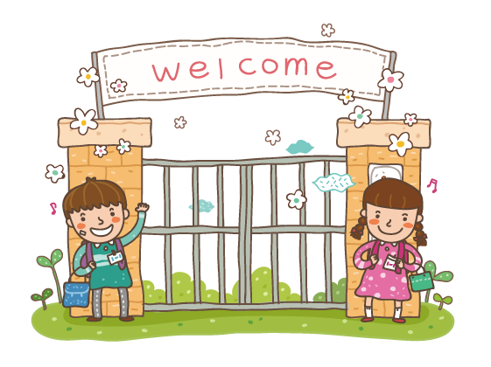
Các ví dụ sau là văn bản thuộc phong cách ngôn ngữ nào?

Slide 6
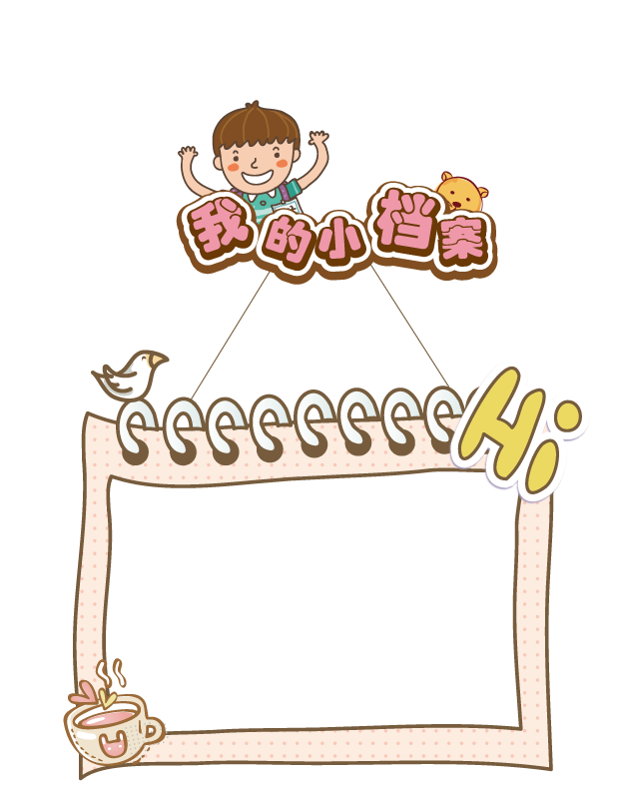

Ví dụ 1:
“Có rất nhiều chủng loại virus Corona. Virus Corona là một nhóm loại virus gây ảnh hưởng đến hệ hô hấp của các loại động có vú, bao gồm cả con người. Các loài virus Corona gây ra các triệu chứng đa dạng từ nhẹ đến nặng như cảm lạnh thông thường, mệt mỏi viêm phổi, hội chứng suy hô hấp cấp tính nặng (SARS) và cũng có thể ảnh hưởng đến cả đường tiêu hóa. Các chủng khác nhau của virus Corona ở người gây nên các triệu chứng nghiêm trọng và có khả năng lây lan nhanh như MERS-CoV gây nên Hội chứng hộ hấp Trung Đông (MERS), hay SARS-CoV gây nên Hội chứng hô hấp cấp tính nặng (SARS).”
Văn bản thuộc phong cách ngôn ngữ khoa học.

Slide 7
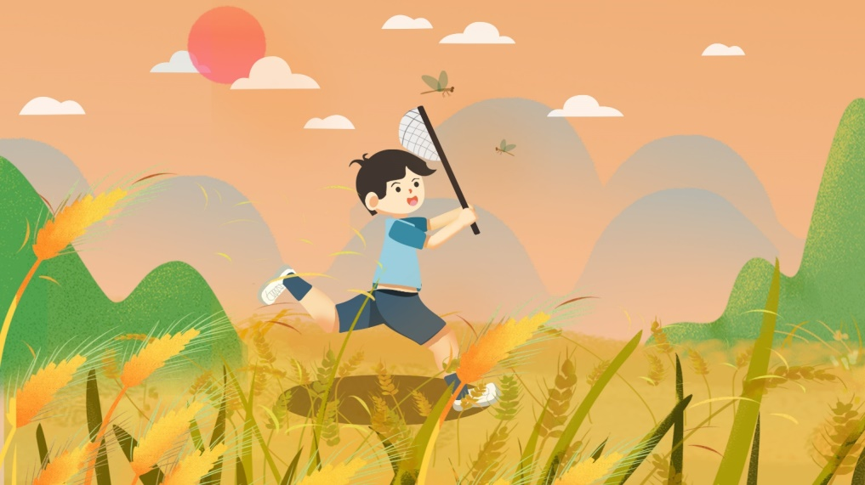
Ví dụ 2:
“Việt Nam đất nước ta ơi
Mênh mông biển lúa đâu trời đẹp hơn
Cánh cò bay lả rập rờn
Mây mờ che đỉnh Trường Sơn sớm chiều”
Văn bản thuộc phong cách ngôn ngữ nghệ thuật

Slide 8
Ví dụ 3:
Hỡi đồng bào toàn quốc!
Chúng ta muốn hòa bình, chúng ta phải nhân nhượng. Nhưng chúng ta càng nhân nhượng, thực dân Pháp càng lấn tới, vì chúng quyết tâm cướp nước ta lần nữa!
Không! Chúng ta thà hy sinh tất cả, chứ nhất định không chịu mất nước, nhất định không chịu làm nô lệ.
Văn bản thuộc phong cách ngôn ngữ chính luận

Slide 9
Ví dụ 4
“Ngày 28/5/2021
Ngày thứ mấy ba ở lại cơ quan rồi nhỉ? Từ khi dịch COVID-19 bùng phát lại và nguy hiểm hơn, dường như con không thấy ba ở căn nhà quen thuộc nữa và cũng không có thời gian để gọi điện hỏi thăm con gái giống như mỗi khi ba ở cơ quan.
…
Ngày 1/ 6/ 2021
Ba vẫn chưa về nhà.
Mẹ đưa cho con xem ảnh ba trong bộ đồ bảo hộ màu xanh, ẩn sau chiếc khẩu trang là đôi mắt mệt mỏi, chắc ba thức đêm nhiều. Thương ba!
Văn bản thuộc phong cách ngôn ngữ sinh hoạt

Slide 10
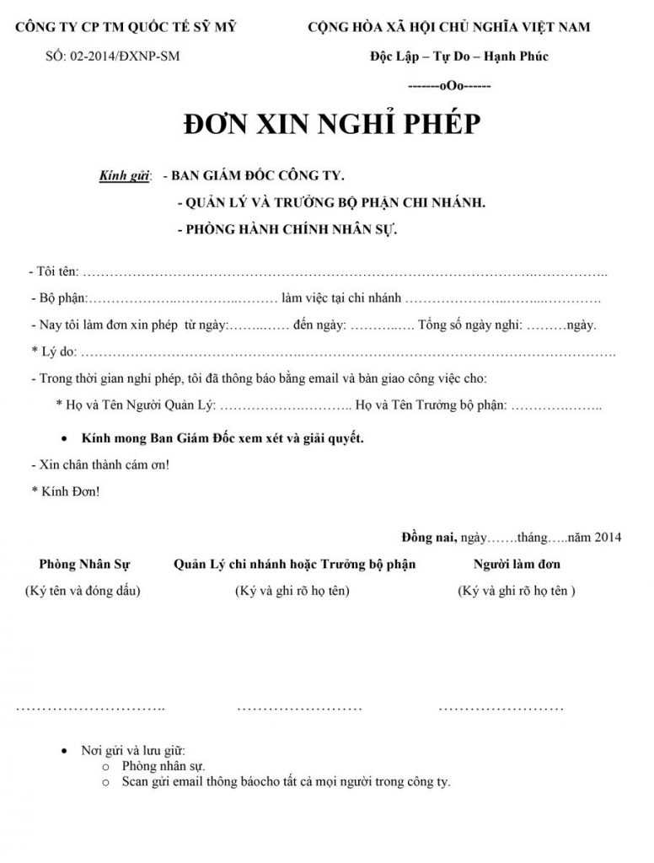
Văn bản thuộc phong cách ngôn ngữ hành chính

Slide 11
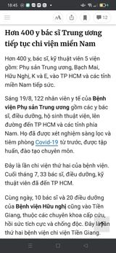
Văn bản thuộc phong cách ngôn ngữ báo chí

Slide 12
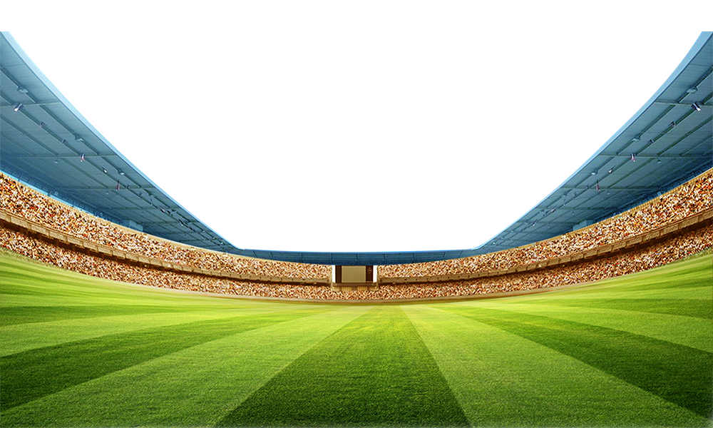
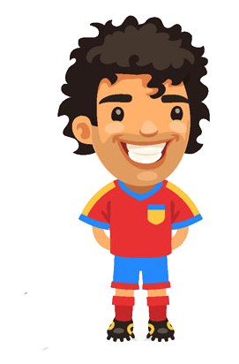
CHINH PHỤC CÚP C1 THÔI NÀO !! ^^

Slide 13

Câu 1: Sử thi, truyền thuyết, truyện cổ tích, kịch, thơ, phú,.., đều gọi là:

Slide 14
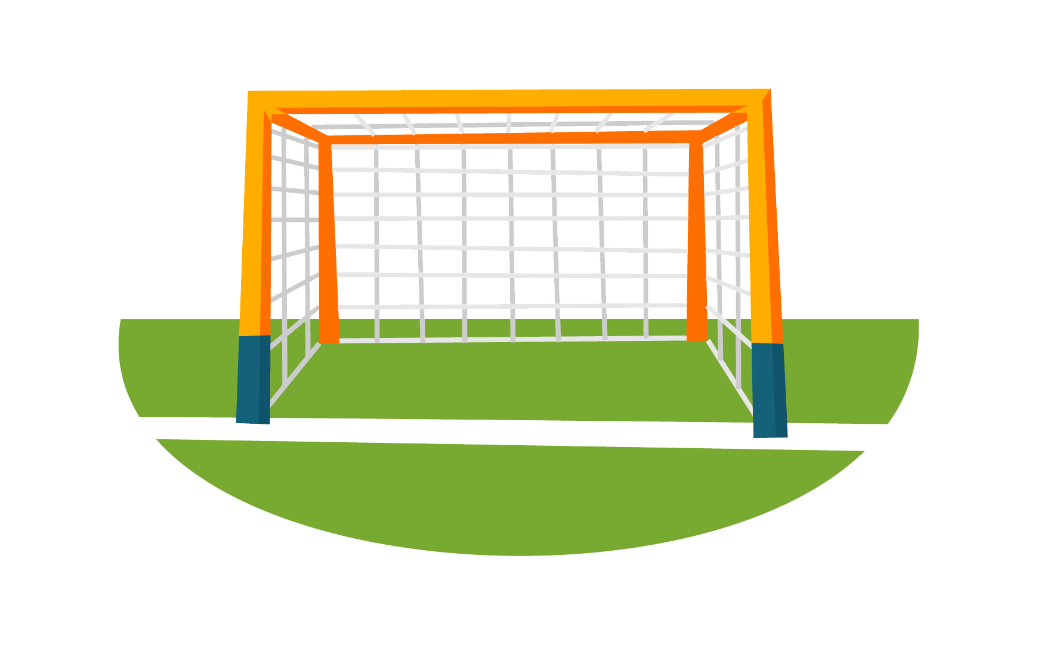
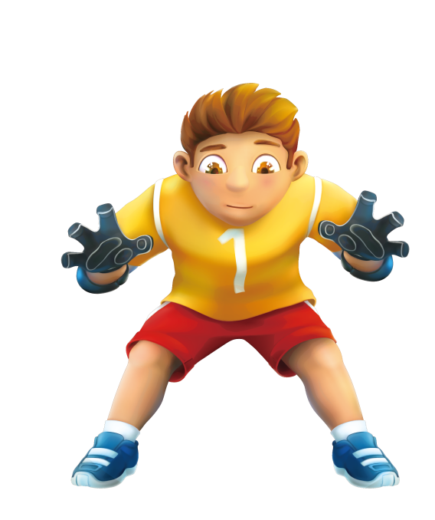

Vàoooooo
Không vào ^^
Không Vào
Không vào
Đáp án đúng
Đáp án sai
Đáp án Sai
Đáp án sai
NEXT

Slide 15
Câu 2. Lời ăn tiếng nói hàng ngày thuộc phong cách ngôn ngữ

Slide 16
Không Vào
Không vào
Không vào
Vàoooooo
Hành chính
Chính luận
Báo chí
Sinh hoạt
Next

Slide 17
Câu 3. Văn bản có hệ thống luận điểm, luận cứ, luận chứng rõ ràng, mạch lạc và sử dụng từ ngữ liên kết rất chặt chẽ: vì thế, bởi vây, do đó, tuy… nhưng…, để, mà,…. Là văn bản

Slide 18
Không vào
Vàoooooo
Không vào
Không vào
Hành chính
Chính luận
Sinh hoạt
Đáp án sai
Next

Slide 19
Câu 4. Bảng tin trên truyền hình thuộc phong cách ngôn ngữ

Slide 20
Vàoooooo
Không vào
Không vào
Không vào
Chính luận
Khoa học
Báo chí
Sinh hoạt
Next

Slide 21


1
VB thuộc PCNN Báo chí
2
VB thuộc PCNN Khoa học
3
VB thuộc PCNN Nghệ thuật
4
VB thuộc PCNN Chính luận
5
VB thuộc PCNN Hành chính
5
VB thuộc PCNN Sinh hoạt

Slide 22
  HÌNH THÀNH
  KIẾN THỨC

Slide 23
  III.
  LUYỆN TẬP

Slide 24
THẢO LUẬN NHÓM
Nhóm 1: Bài tập 1/ sgk- tr 37
Phân tích tính thống nhất về chủ đề của đoạn văn?
Hãy đặt nhan đề cho đoạn văn?
Nhóm 2: Bài tập 2/ sgk – tr 38
Sắp xếp các câu văn theo trình tự hợp lý và giải thích vì sao em chon cách sắp xếp đó?
Đặt nhan đề cho văn bản?
Nhóm 3: Bài tập 3/ sgk tr 38
GV: Hướng dẫn HS đọc phần gợi ý trong SGK để viết hai văn bản theo yêu cầu.
Nhóm 4: Bài tập 4/ sgk – tr 38

Slide 25
1. Bài tập 1:
Đoạn văn có một chủ đề thống nhất
Câu chủ đề đứng đầu đoạn
=> Giữa cơ thể và môi trường có ảnh hưởng qua lại với nhau.

Slide 26
a. Sự phát triển của chủ đề
Câu chủ đề
Hai luận cứ lí lẽ:
Bốn luận chứng
+ Môi trường có ảnh hưởng tới mọi đặc tính của cơ thể.
+ So sánh các lá mọc trong các môi trường khác nhau.
+ Lá cây đậu Hà Lan tua cuốn.
+ Lá cây mây tua móc có gai bám.
+ Lá cây xương rồng gai.
+ Lá cây lá bỏng chứa nhiều nước.

Slide 27
Nhan đề
Mối quan hệ giữa cơ thể và môi trường.
Môi trường và sự sống.
Ảnh hưởng qua lại giữa cơ thể và môi trường

Slide 28
Bài tập 2
Thứ tự đúng: (1), (3), (5), (2), (4).
Nhan đề: Hoàn cảnh ra đời của bài thơ Việt Bắc.
.

Slide 29
Bài tập 3
3. Bài tập 3:
- Câu chủ đề: Môi trường sống của loài người hiện nay đang bị huỷ hoại nghiêm trọng.
- Các luận cứ:
+ Rừng đầu nguồn đang bị chặt phá, khai thác bừa bãi là nguyên nhân gây ra lũ lụt, hạn hán kéo dài.
+ Các sông suối ngày càng bị ô nhiễm.
+ Rác thải, chất thải công nghiệp và sinh hoạt chưa được xử lí.
+ Các loại thuốc trừ sâu sử dụng không theo quy định đảm bảo an toàn cho môi trường...
- Tiểu kết: Thực trạng trên làm cho nạn ô nhiễm môi trường sống đang ở mức báo động.
- Tiêu đề: Môi trường sống kêu cứu.

Slide 30
Bài tập 4
4. Bài tập 4:
Đơn xin phép nghỉ học là một văn bản hành chính.
- Đơn gửi cho: BGH, GVCN, GVBM, Tập thể lớp.
- Người viết ở cương vị là học sinh.
- Mục đích viết đơn: xin nghỉ học.
- Nội dung cơ bản: Họ tên; Lý do nghỉ học; Thời gian nghỉ; Lời hứa.
- Kết cấu :
+ Quốc hiệu, tiêu ngữ.
+ Họ tên người nhận
+ Nội dung đơn
+ Ký tên.

Slide 31
  VẬN DỤNG

Slide 32
Đọc đoạn văn bản sau và thực hiện yêu cầu
Ví dụ: " Hút thuốc là nguyên nhân của 90% các ca ung thư phổi, 75% các ca bệnh phổi tắc nghẽn mãn tính, 25% ca bệnh tim thiếu máu cục bộ. Theo Tổ chức lao động quốc tế, hàng năm trên thế giới có khoảng 200.000 ca tử vong do phải tiếp xúc thụ động với khói thuốc lá tại nơi làm việc. " (Theo chuyên mục sức khỏe, Báo tuổi trẻ. net)
a. Hãy xác định phong cách ngôn ngữ của văn bản?
b. Nêu nội dung của văn bản.

Slide 33
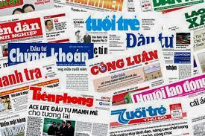
Dựa vào nguồn trích dẫn: Văn bản thuộc phong cách ngôn ngữ báo chí
Nội dung: Văn bản đã cung cấp cho người đọc thông tin thời sự cập nhật về tác hại của thuốc lá, đảm bảo chất lượng thông tin

Slide 34
  MỞ RỘNG

Slide 35

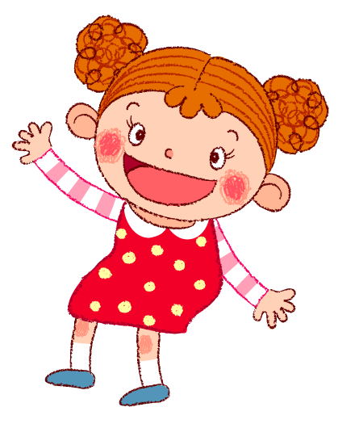
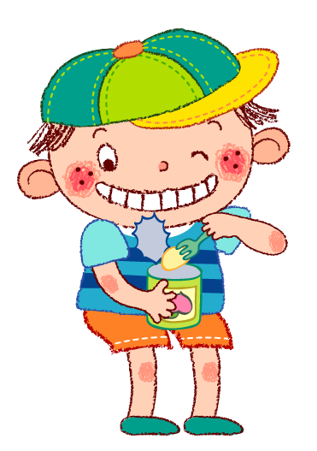

ĐỌC ĐOẠN TRÍCH SAU

Slide 36
Hãy sống như đời sống để biết yêu nguồn cội
Hãy sống như đồi núi vươn tới những tầm cao
Hãy sống như biển trào, như biển trào để thấy bờ bến rộng
Hãy sống như ước vọng để thấy đời mênh mông. Và sao không là gió, là mây để thấy trời bao la
Và sao không là phù sa rót mỡ màu cho hoa
Sao không là bài ca của tình yêu đôi lứa
Sao không là mặt trời gieo hạt nắng vô tư. Và sao không là bão, là giông, là ánh lửa đêm đông
Và sao không là hạt giống xanh đất mẹ bao dung
Sao không là đàn chim gọi bình minh thức giấc
Sao không là mặt trời gieo hạt nắng vô tư
( Lời bài hát Khát Vọng – Phạm Minh Tuấn)

Slide 37





Câu 1. Văn bản trên được viết theo phong cách ngôn ngữ nào?
HẾT GIỜ
A
PCNN nghệ thuật
B
PCNN khoa học
C
PCNN sinh hoạt
D
PCNN chính luận

Slide 38
Câu 2. Nêu chủ đề của văn bản trên?
HẾT GIỜ
A
Ngợi ca ước mơ.
B
Ngợi ca quê hương
C
Ngợi ca tuổi trẻ, quê hương, đất nước.
D
Ngợi ca lối sống có trách nhiệm, có ước mơ, có ý nghĩa.

Slide 39
Câu 3. Nêu tác dụng của phép điệp trong văn bản trên ?
HẾT GIỜ
A
Tăng sức gợi hình.
B
Tạo tính nhạc cho lời hát.
C
Diễn tả sắc nét hình ảnh hơn.
D
Tăng sức biểu tượng.

Slide 40


Câu 4. Lời bài hát đem đến cho anh/chị cảm xúc gì?

Slide 41
HƯỚNG DẪN TỰ HỌC
Ô
Ôn bài + hoàn thiện bài tập vào vở
01
Sưu tầm 2 văn bản thuộc PCNN báo chí
02
Soạn bài: UYLIXƠ TRỞ VỀ
03

Slide 42


Slide 43
CHÚC CÁC EM HỌC THẬT TỐT NHÉ!

